Slide 1

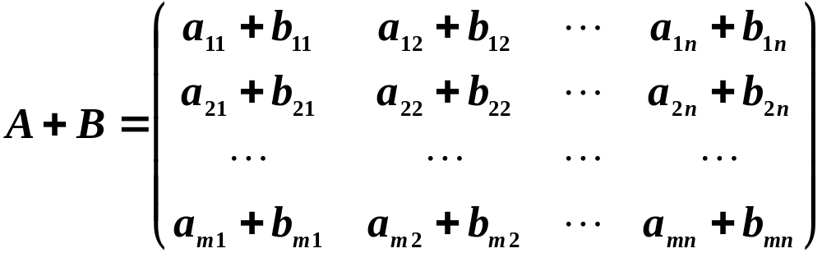
矩阵的运算
一、矩阵的加法
１、定义
设有两个 矩阵 那末矩阵
与 的和记作 ，规定为

Slide 3
说明 只有当两个矩阵是同型矩阵时，才能进
行加法运算.
例如

Slide 4

2、 矩阵加法的运算规律

Slide 6
二、数与矩阵相乘
1、定义

Slide 7


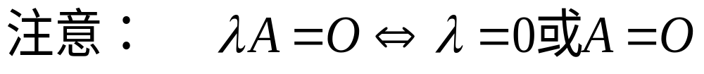
2、数乘矩阵的运算规律
（设 为 矩阵， 为数）
矩阵相加与数乘矩阵合起来,统称为矩阵的线性运算.(减法也是线性运算）

Slide 8


三、矩阵与矩阵相乘
１、定义
设 是一个 矩阵， 是一个
矩阵，那末规定矩阵 与矩阵 的乘积
是一个 矩阵 ，其中
并把此乘积记作

Slide 9

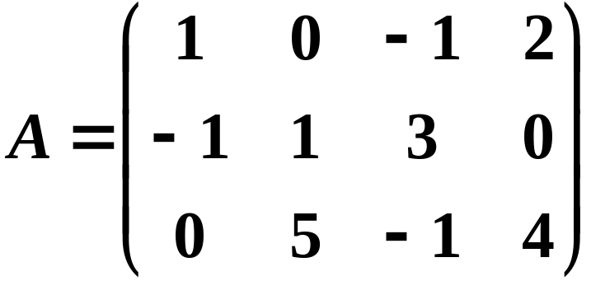
例１
例2
设

Slide 10
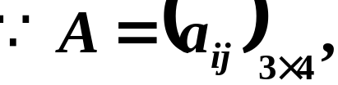
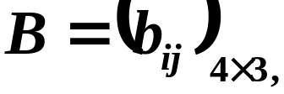
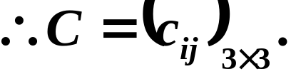
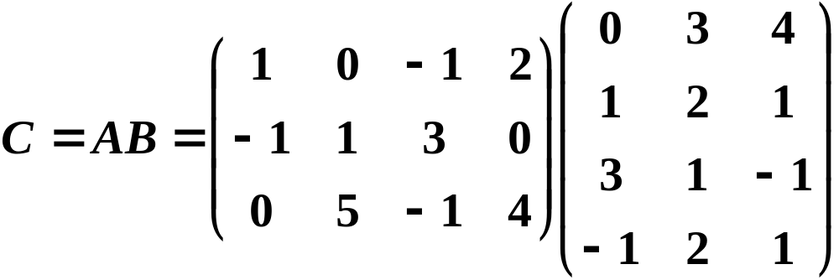
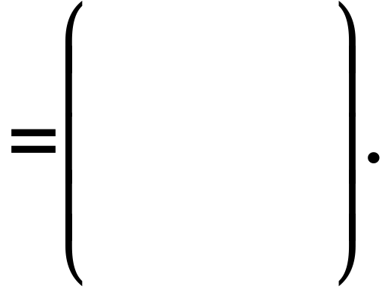




解
故

Slide 11
注意 只有当第一个矩阵的列数等于第二个矩阵
的行数时，两个矩阵才能相乘.
例如
不存在.

Slide 12

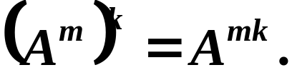
２、矩阵乘法的运算规律
（其中 为数）;
若A是 阶矩阵，则 为A的 次幂，即
并且

Slide 13

注意 (1)矩阵乘法不满足交换律，即：
例 设
则

Slide 14

但也有例外，比如设
则有

Slide 15
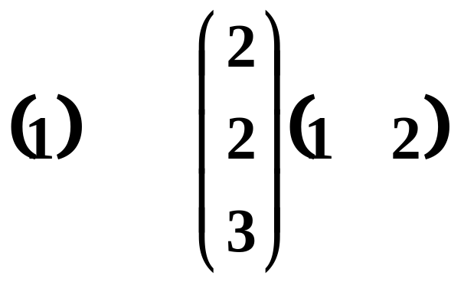
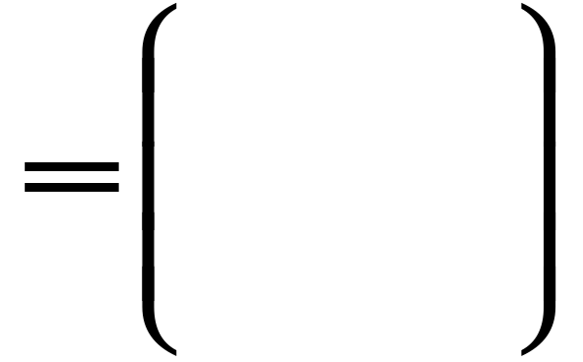
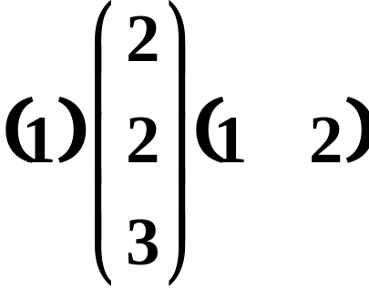




例3 计算下列乘积：
解

Slide 16


解
=(
）

Slide 17
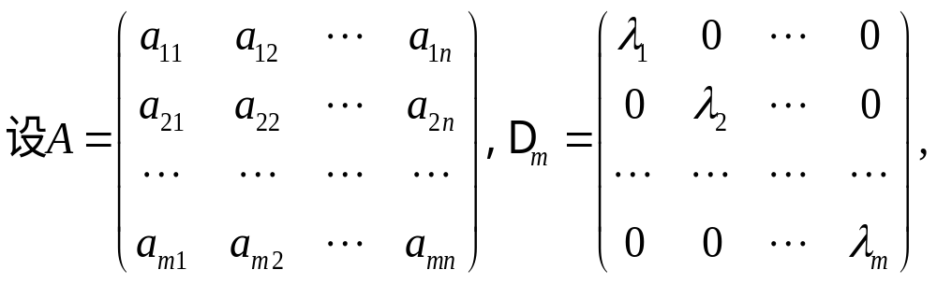
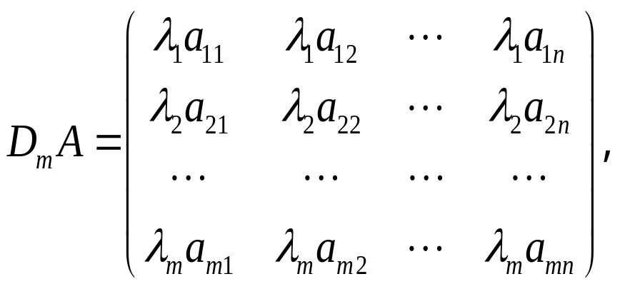
例4
解

Slide 18
例5
解

Slide 19
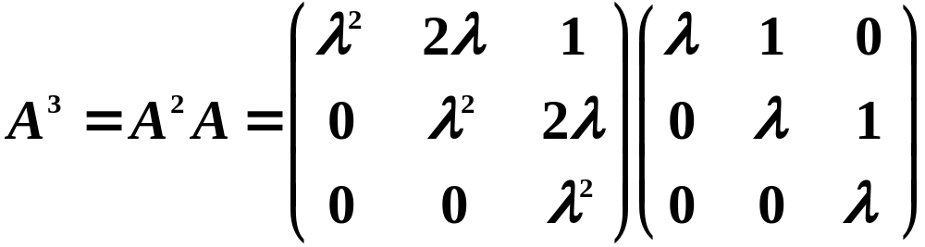
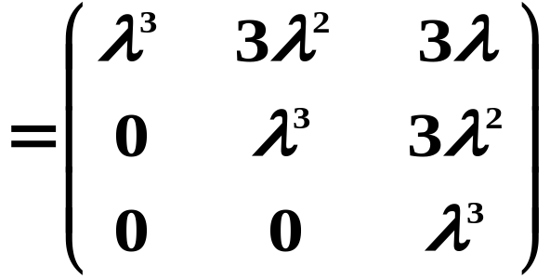
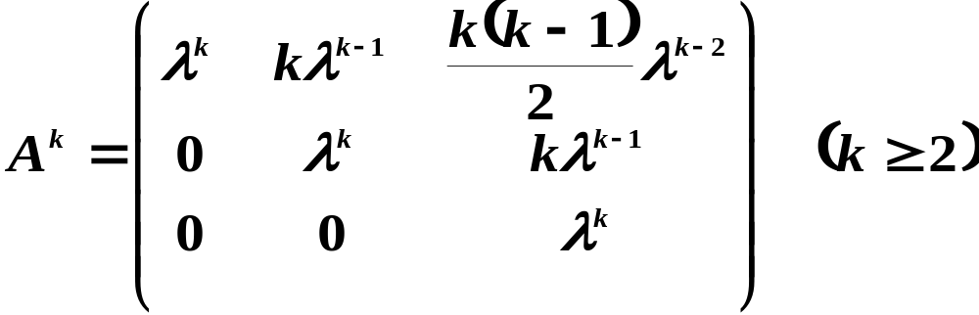
由此归纳出

Slide 20



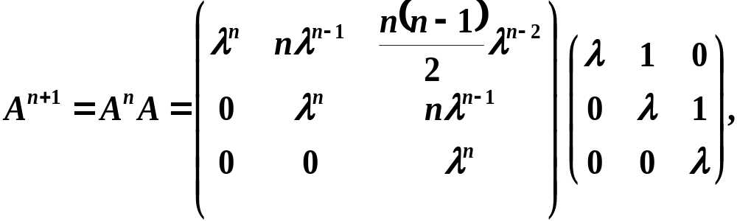
用数学归纳法证明
当 时，显然成立.
假设 时成立，则 时，

Slide 21
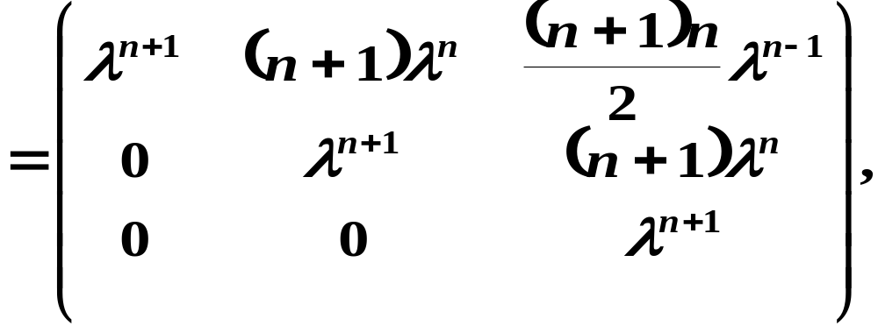
所以对于任意的 都有

Slide 22

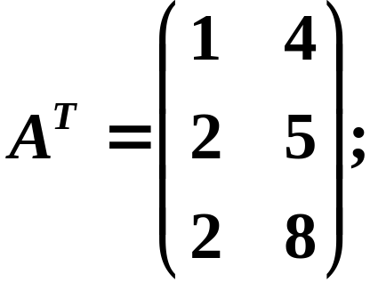
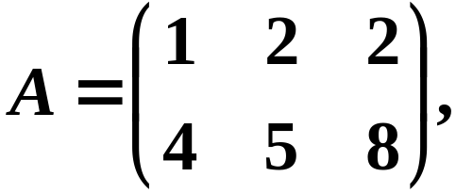
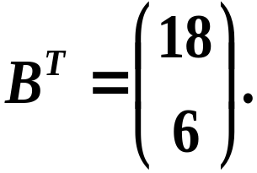

四、矩阵的其它运算
１、转置矩阵
定义 把矩阵 的行换成同序数的列得到的
新矩阵，叫做 的转置矩阵，记作 .
例

Slide 23
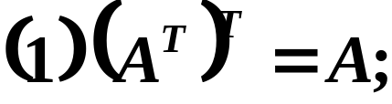
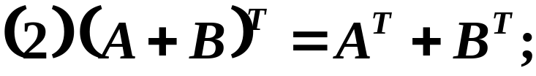
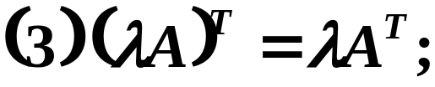
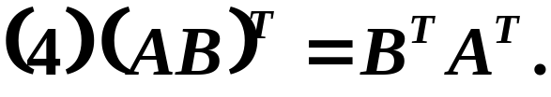
转置矩阵的运算性质

Slide 24
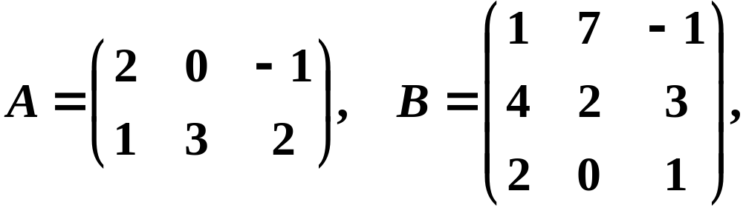
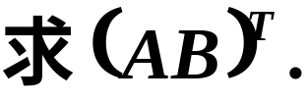
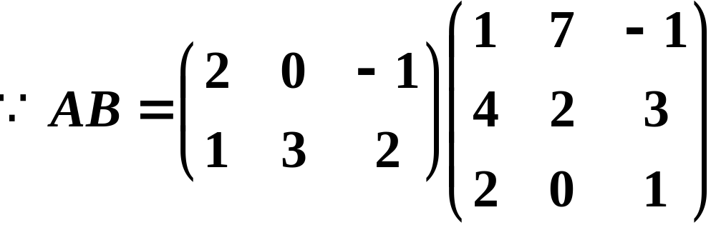
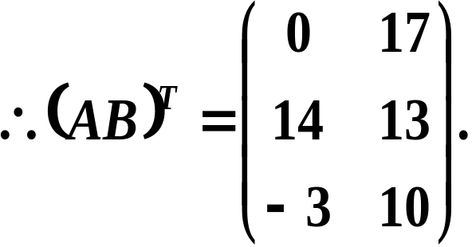
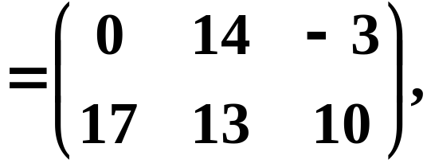
例5 已知
解法1

Slide 25
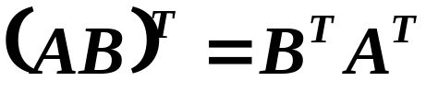
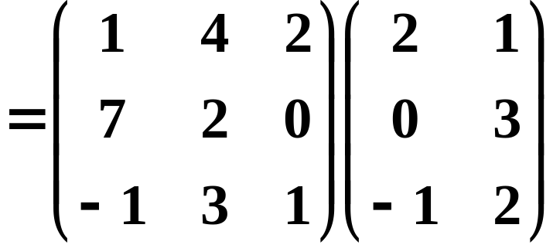
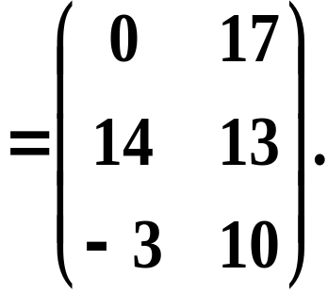
解法2

Slide 26


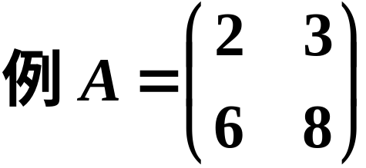
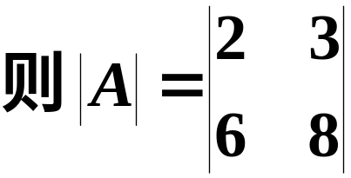

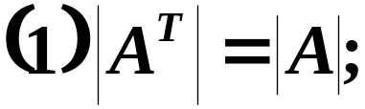
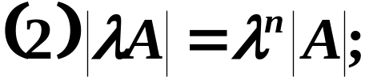


2、方阵的行列式
定义 由 阶方阵 的元素所构成的行列式，
叫做方阵 的行列式，记作 或
运算性质

Slide 27

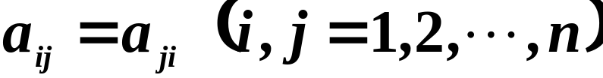
3、对称阵与伴随矩阵
定义
设 为 阶方阵，如果满足 ，即
那末 称为对称阵.
说明
对称阵的元素以主对角线为对称轴对应相 等.

Slide 28

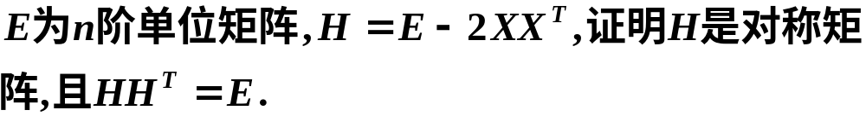
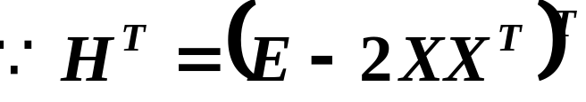
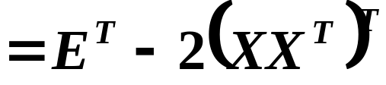



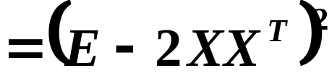




例6 设列矩阵 满足
证明

Slide 29

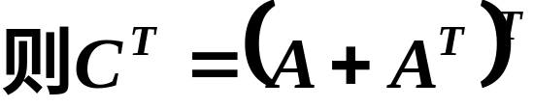





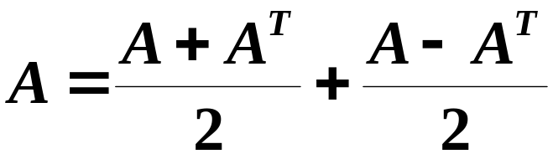
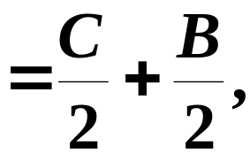
例7 证明任一 阶矩阵 都可表示成对称阵
与反对称阵之和.
证明
所以C为对称矩阵.
所以B为反对称矩阵.
命题得证.

Slide 30


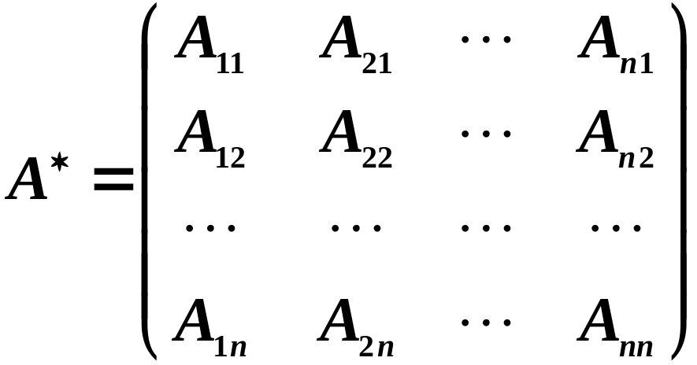
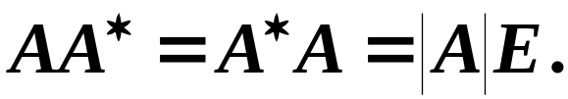
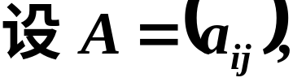
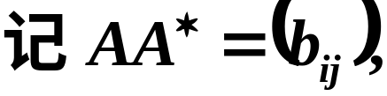

定义
行列式 的各个元素 的代数余子式 所
构成的如下矩阵
称为矩阵 的伴随矩阵.
性质
证明
则

Slide 31




故
同理可得

Slide 32

小结
加法
数与矩阵相乘
矩阵运算
矩阵与矩阵相乘
转置矩阵
方阵的行列式
对称阵与伴随矩阵

Slide 33
注意
（1）只有当两个矩阵是同型矩阵时，才能
进行加法运算.
（2）只有当第一个矩阵的列数等于第二个
矩阵的行数时，两个矩阵才能相乘,且矩阵相乘
不满足交换律.
（3）矩阵的数乘运算与行列式的数乘运算不同.

Slide 34


思考题
成立的充要条件是什么?

Slide 35

答
故 成立的充要条件为

Slide 36







五、逆矩阵
1.概念的引入
在数的运算中，
当数 时，
有
其中 为 的倒数，
（或称 的逆）；
在矩阵的运算中，
单位阵 相当于数的乘法运算中
的1，
那么，对于矩阵 ，
如果存在一个矩阵 ,
使得
则矩阵 称为 的可逆矩阵或逆阵.

Slide 37








2.逆矩阵的概念和性质
定义 对于 阶矩阵 ，如果存在一个 阶矩阵
则说矩阵 是可逆的，并把矩阵 称为 的逆矩阵.
,使得
例 设

Slide 38






说明 若 是可逆矩阵，则 的逆矩阵是唯一的.
若设 和 是 的可逆矩阵，
则有
可得
所以 的逆矩阵是唯一的,即

Slide 39






例 设
解
利用待定系数法
设 是 的逆矩阵,
则

Slide 40










又因为
所以

Slide 41






定理1 矩阵 可逆的充要条件是 ，且
证明
若 可逆，

Slide 42





Slide 43




按逆矩阵的定义得
证毕
奇异矩阵与非奇异矩阵的定义

Slide 44









推论
证明
逆矩阵的运算性质

Slide 45








证明

Slide 46












证明

Slide 47









Slide 48






3. 逆矩阵的求法
例1 求方阵 的逆矩阵.
解

Slide 49





同理可得
故

Slide 50





例2
解

Slide 51









Slide 52






Slide 53

例3 设
解

Slide 54





于是

Slide 55







例4

Slide 56







Slide 57



记住:特殊可逆矩阵的逆矩阵
解

Slide 58



例5

Slide 59







解
给方程两端左乘矩阵

Slide 60



给方程两端右乘矩阵
得

Slide 61



给方程两端左乘矩阵

Slide 62



给方程两端右乘矩阵
得

Slide 63






例6
解

Slide 64






Slide 65





例7
解

Slide 66



Slide 67




小结
逆矩阵的概念及运算性质.
逆矩阵 存在
逆矩阵的计算方法

